Slide 1

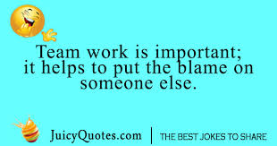
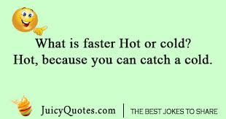
მოკლე ხუმრობა (one-liner) როგორც ლინგვისტური ფენომენი, მისი მსგავსება სხვა პარემიულ ფორმებთან და მისი ვერბალური გამოხატვის ლინგვისტური ხერხები

Slide 2


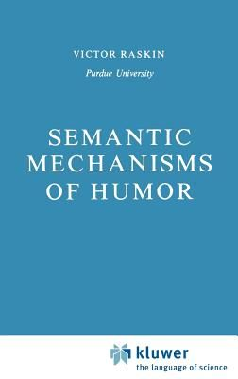
თომას შულცი
არტურ კოსტლერი
ვიქტორ რასკინი
სკრიპტი - ენის მატარებლის ცნობიერებაში არსებული კოგნიტიური სტრუქტურა, სემანტიკური ინფორმაციის დიდი მონაკვეთი, რომელიც ასოცირდება სიტყვასთან და რომელიც წარმოადგენს ენის მატარებლის ცნობიერებაში არსებულ სამყაროს მცირე ნაწილს, ცოდნას სამყაროს სტანდარტული პროცედურებისა და სიტუაციების შესახებ (რასკინი, 1985:81).

Slide 3
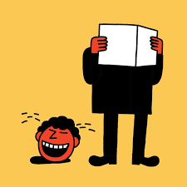

ხუმრობა (ანეკდოტი) ისეთი ტექსტია, რომელიც აკმაყოფილებს შემდეგ პირობებს:
იგი ნაწილობრივ ან სრულად შეესაბამება ორ განსხვავებულ სკრიპტს;
2) ორივე სკრიპტი ერთმანეთისგან მკვეთრად განსხვავებულია, თუმცა ამავე დროს, მთლიანად ან ნაწილობრივ ფარავს ერთმანეთს.
იუმორის და კერძოდ, ანეკდოტის აღქმა შემდეგ სტადიებს მოიცავს: ანეკდოტის მოსმენის დროს მსმენელი უპირველესად მისთვის ნაცნობ, არამარკირებულ სკრიპტს მოარგებს ანეკდოტს, როდესაც თხრობა მიუახლოვდება გადართვის წერტილს, მსმენელი იწყებს სკრიპტების გადალაგებას, რაც მთავრდება ახალი, რელევანტური, მარკირებული სკრიპტის მორგებითა და ხუმრობის სწორი დეკოდირებით.

Slide 4
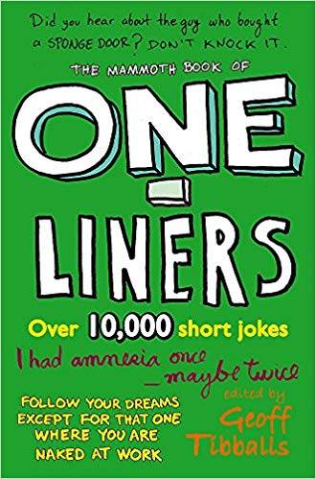
კემბრიჯის ლექსიკონში მოკლე ხუმრობა განმარტებულია როგორც “a joke or a clever and funny remark or answer that is usually one sentence long.” ვებსტერის ლექსიკონში კი შემდეგ განმარტებას ვკითხულობთ: “a very succinct joke or witticism.”

Slide 5
ერთხაზიან ხუმრობებს (one-liner) ზოგჯერ ლინგვისტურ წყაროშებში “Monologue Joke”- ის სახელითაც ვხვდებით, რაც კიდევ ერთხელ უსვამს ხაზს იმ ფაქტს, რომ იგი იუმორისტულია და ხუმრობის, ანეკდოტის ერთ-ერთ სახეს წარმოადგენს. მართლაც. ქართულ საენათმეცნიერო წყაროებში one-liner-ები ,,მოკლე ხუმრობების“, იგივე ,,მოკლე ანეკდოტების“ სახელით მოიხსენიება, ხოლო რუსულ საენათმეცნიერო წყაროებში однострочные анекдоты, однострочник, анекдоты–наколки,-ის სახელებით გვხვდება.

Slide 6

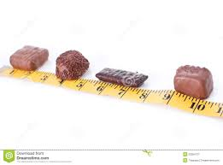
მოკლე ხუმრობა - ანეკდოტი
ყველაზე მეტად მოკლე ხუმრობა ანეკდოტს, ხუმრობას გავს, რაზეც თავად ტერმინი მიგვანიშნებს. ამ ორ ფენომენს შორის განსხვავება მხოლოდ მოცულობაშია, მოკლე ხუმრობა ერთ წინადადებაში (იშვიათად 2 წინადადებაში) ატევს სათქმელს, მაშინ როცა ჩვეულებრივი ანეკდოტი მოცულობით გაცილებით დიდია და კომიკურ ნარატივს წარმოადგენს.
My dog is an awesome fashion adviser. Every time I ask him what I look like in my clothes, he says “WOW!”
Chocolate is the best investment. You buy 100 kg – You gain 2 kg.
A man knocked on my door and asked for a small donation for a local swimming pool. So I gave him a glass of water.

Slide 7
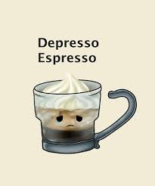
მოკლე ხუმრობა - გამოცანა
მოკლე ხუმრობებს ზოგიერთ პარემიოლოგიურ კვლევაში გამოცანის ერთ-ერთ სახედ მიიჩნევენ, მაგრამ რუსი მკვლევარი ვ. მიტროფანოვა თვლის, რომ მოკლე ხუმრობების, იგივე ,,შეკითხვა-ხუმრობების“ (ტერმინი ეკუთვნის ვ. მიტროფანოვას) ნამდვილ გამოცანათა ჯგუფისთვის მიკუთვნება საეჭვოა.
– What do you get when you wake up on a workday and realize you ran out of coffee?
A depresso.
2) - What did one ocean say to the other ocean?
-Nothing, they just waved.
3) – What would you call a person who had no body and no nose?
Nobody knows.

Slide 8
გამოცანას What goes quicker than the wind and the train? (thoughts) და შეკითხვა ხუმრობას (-Why couldn’t the ghost get a drink at the bar? - They don’t serve spirits!) მართლაც აქვს საერთო. ორივეს ვერბალურ სტრუქტურაში დასმულია კითხვა, რომელსაც ჰყავს კონკრეტული ადრესატი - ის ვინც ისმენს. თუმცა გამოცანის ამოცნობა პრესოპოზიციურ ცოდნას მოითხოვს, შეკითხვა ხუმრობის საპასუხოდ კი მხოლოდ იუმორის გრძნობა კმარა.

Slide 9
მოკლე ხუმრობა - ანდაზა
თუკი მოკლე ხუმრობა დაკვირვების შედეგად აღმოჩენილ ჭეშმარიტებას იუმორისტულად გადმოგვცემს, ის შესაძლოა ანდაზასაც კი დაემსგავსოს. ამ შემთხვევაში მოკლე ხუმრობა ემსგავსება ანტი ანდაზას, რომელიც მოდერნიზებული ანდაზაა (ანტი ანდაზაში ხდება ტრადიციული და ინოვაციური ფოლკლორის შერწყმა, ძველი, ცნობილი ანდაზის ტრანსფორმირების შედეგად იქმნება ანდაზის თანამედროვე ვარიანტი, რომელშიც ტრადიციული სიბრძნეა გადამუშავებული). ი. ნორიკი ანტი ანდაზებს ,,ინტერტექსტუალურ ხუმრობებად“ (Intertextual jokes) მოიხსენიებს, რაც კიდევ ერთხელ უსვამს ხაზს მოკლე ხუმრობებისა და ანტი ანდაზების იდენტურობას.
Behind every successful man there is a woman, behind every unsuccessful man, there are two.
Where there is a will, there are five hundred relatives.

Slide 10


მოკლე ხუმრობა - ციტატა
მოკლე ხუმრობები ხშირად ციტატების, გამოთქმების სახით გვხვდება:
Love starts with a smile, grows with a kiss, and ends with a tear;
Learn from your parents: use birth control.

Slide 11
1. ენის მატარებლისთვის ცნობილი ფრაზის, გამოთქმისა თუ ანდაზის განსხვავებული სკრიპტით დასრულება:
What’s the quickest way to the man’s heart? Straight through the ribcage - ამ შემთხვევაში ინგლისური კულტურისათვის ცნობილი გამოთქმის - უმოკლესი გზა მამაკაცის გულისკენ მის კუჭზე გადის - არამარკირებული, მოსალოდნელი დასასრული იქნებოდა through his stomach. ხუმრობაში კი აქტუალიზდება მარკირებული სკრიპტი, Straight through the ribcage (ნეკნების გავლით), რაც იუმორის ეფექტს ქმნის.
Where there is a smoke there’s dinner - ამ ანდაზის არამარკირებული სკრიპტი იქნებოდა Where there is a smoke there’s a fire.

Slide 12
2. პოლისემანტური სიტყვის ორი პირდაპირი მნიშვნელობის თანადროული აქტუალიზაცია: When do women care about a man’s company? When he owns it. ამ შემთხვევაში იუმორის ეფექტს ქმნის სიტყვის company ორი მნიშვნელობის - საზოგადოება და საწარმო - თანადროული აქტუალიზაცია, რასაც მოსდევს ამ ორ მნიშვნელობასთან დაკავშირებული ორი სკრიპტის ურთიერთჩანაცვლება.
I like kids, but I don’t think I could eat a whole one - ამ ხუმრობაშიც იუმორის ეფექტს ქმნის kid ორი მნიშვნელობის - თიკანი და ბავშვი თანადროული აქტუალიზაცია. თითოეული მათგანი ხასიათდება საკუთარი სკრიპტით, რომელთა ურთიერთჩანაცვლება ხდება კონტექსტში.

Slide 13
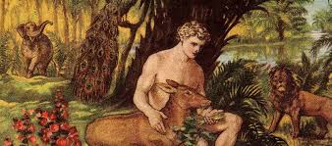
3. პოლისემანტური სიტყვის პირდაპირი და გადატანითი მნიშვნელობის თანადროული აქტუალიზაცია - Adam was the only man not to have a mother-in-law and he lived in paradise. ამ შემთხვევაში ერთდროულად აქტუალიზდება სიტყვის paradise პირდაპირი მნიშვნელობა სამოთხე და მისი გადატანითი, მეტაფორული მნიშვნელობა უზრუნველად ცხოვრება. გარდა ამისა, აქვე აქტუალიზდება ენის მატარებლის ცნობიერებაში დალექილი სკრიპტი სიდედრისა და სიძის ურთიერთობის შესახებ.

Slide 14
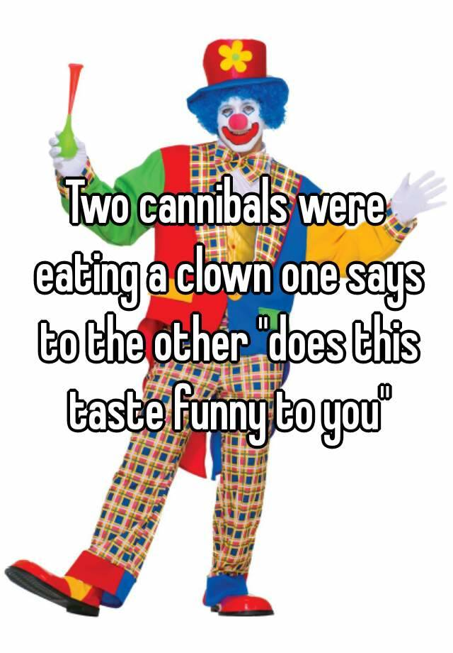
ამ შემთხვევაში სიტყვის funny ორი მნიშვნელობა სასაცილო და უცნაური თანადროულად უკავშირდება წინა წინადადებაში არსებულ თემატურად მსგავს სიტყვას clown (ჯამბაზი), რომელიც განსხვავებული სკრიპტის შემადგენელი ნაწილია.

Slide 15

4. ენის მატარებლის ცნობიერებაში არსებული რაიმე კულტურული სკრიპტის გაცოცხლება: My doctor told me I should avoid any unnecessary excitement. So I started supporting Arsenal. მსგავსი სახის იუმორი გადაიცა ერთ-ერთ სატელევიზიო შოუში: თუ გინდათ გაიგოთ გამარჯვების გემო, ეთამაშეთ საქართველოს ნაკრებს.

Slide 16
